Slide 1
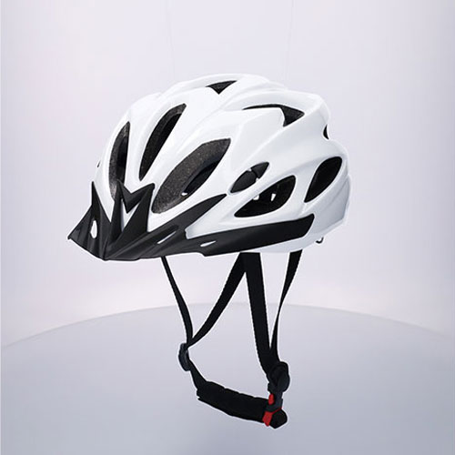
【提案書】
自転車用ヘルメット
特徴
風の抵抗を受けづらい流線型フォルムでかぶり心地も良い、自転車用のヘルメットです。サイクリングにはもちろん、通勤や通学で自転車を使用する方には非常におすすめのアイテムです。
納期
納期スペース
仕様
素材：高剛性PC・軽量PS
包装：ポリ入
備考：ご注文は100個から承ります。(50?60日程度で納品)、本体重量約240g・インナークッション、バイザー付(取り外し可)
お見積
お見積りスペース

